Slide 1
Nový LHP pro ŠLP „Masarykův les“ Křtiny 2023-2032
Michal Kneifl a Jan Kadavý
LDF MENDELU Brno

Slide 2
Východiska pro tvorbu LHP
Laboratoř pro studenty i zaměstnance
Koincidence obnovy LHP a změny legislativy
Nová adaptační a hospodářská strategie ŠLP
Nutnost monitoringu změn lesních ekosystémů

Slide 3
Klasická kontrolní metoda Gurnaud Biolley + metoda věkových tříd
Metoda provozní statistické inventarizace
Metoda věkových tříd (časová úprava)

Slide 4
Charakteristické rysy LHP
Prostorová úprava
Zjišťování stavu lesa
Časová úprava
Tvorba hospodářských souborů
Rámcové směrnice hospodaření
Těžební úprava

Slide 5
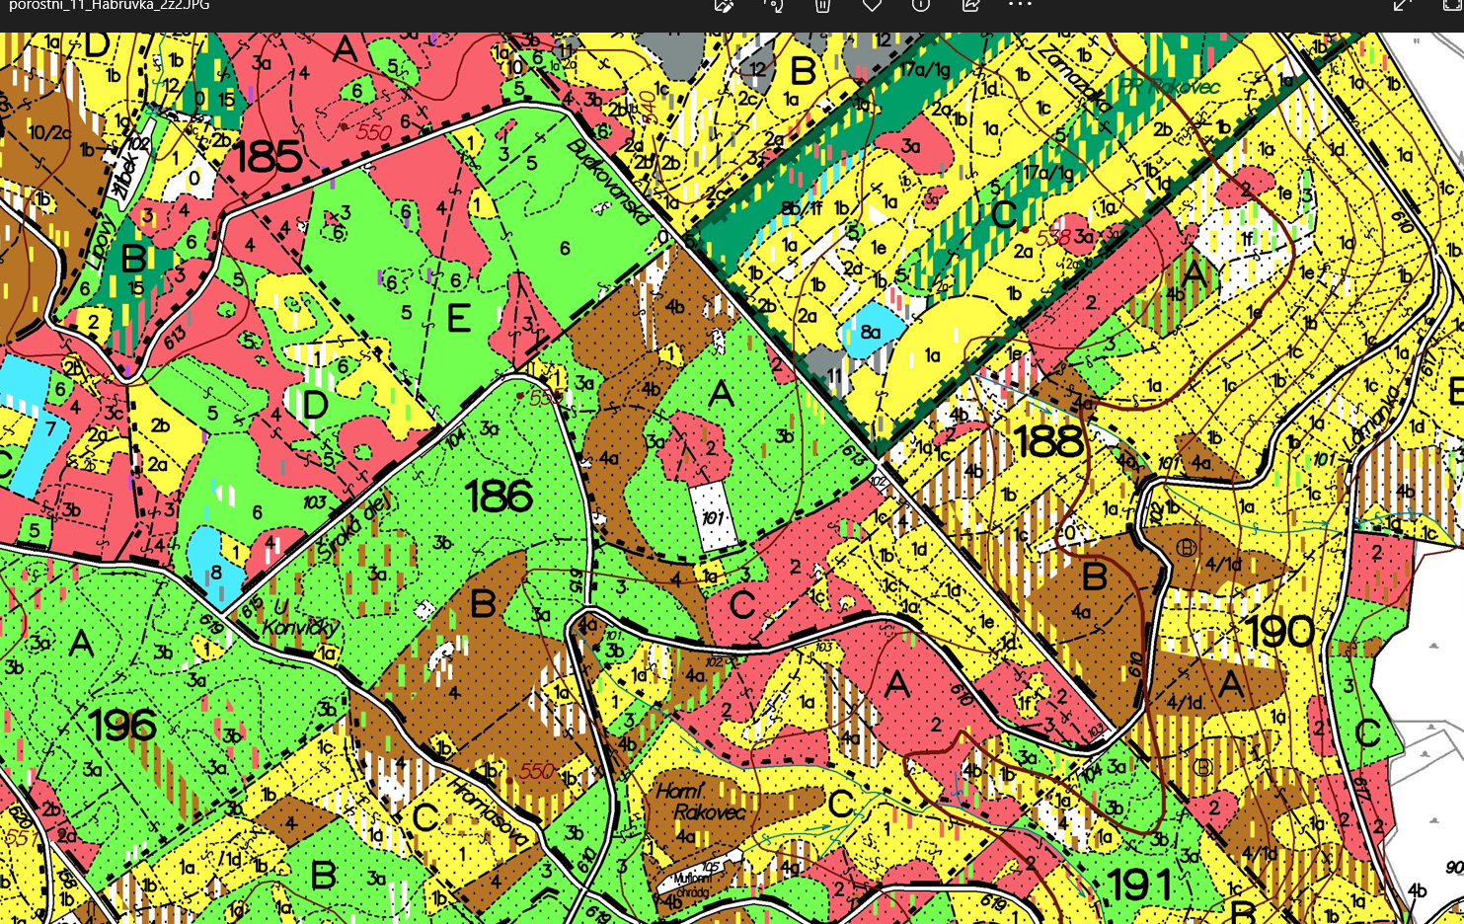
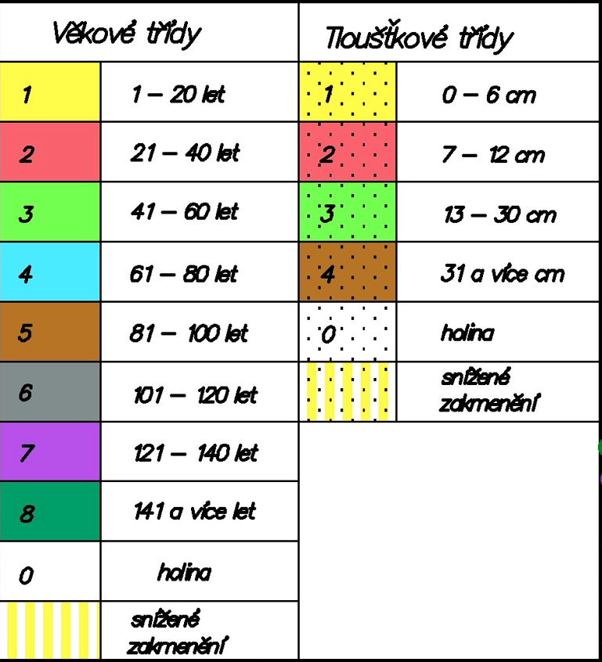
Prostorová úprava lesa
Jednotky prostorového rozdělení lesa
Metoda věkových tříd | Metoda PSI
 | Hospodářské skupiny (1)
Oddělení (141) Dílce (B) | Oddělení (141) Dílce (B)
Porosty (a) | Porosty (a)
Porostní skupiny (11/1) | Porostní skupiny (4/1)
Etáže (11) | Etáže (11)

Slide 6
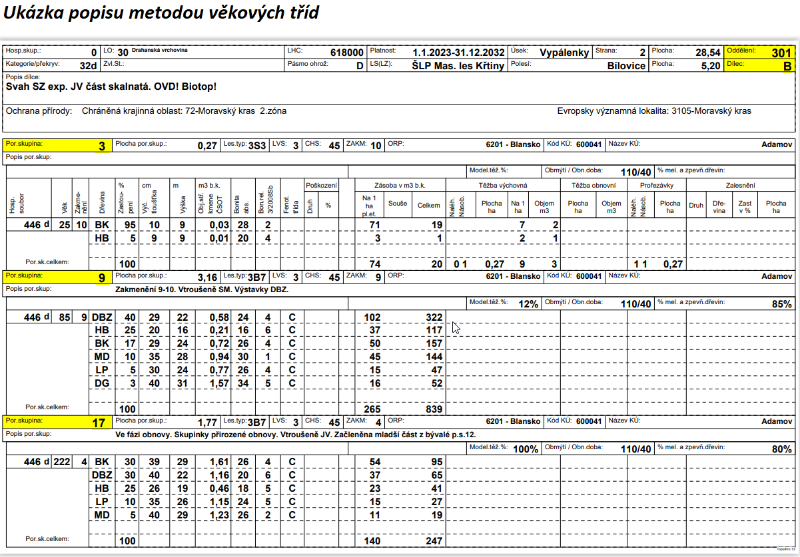
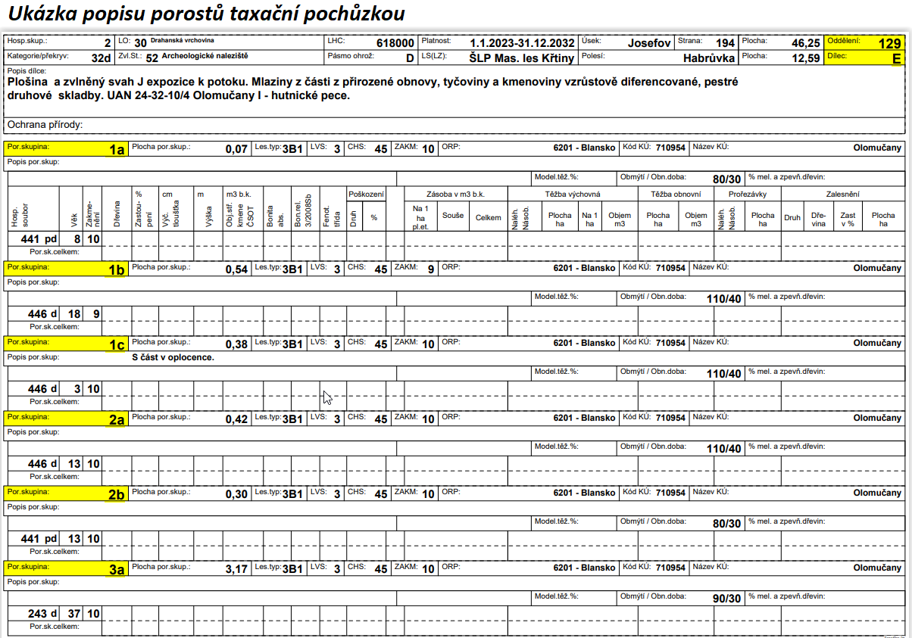
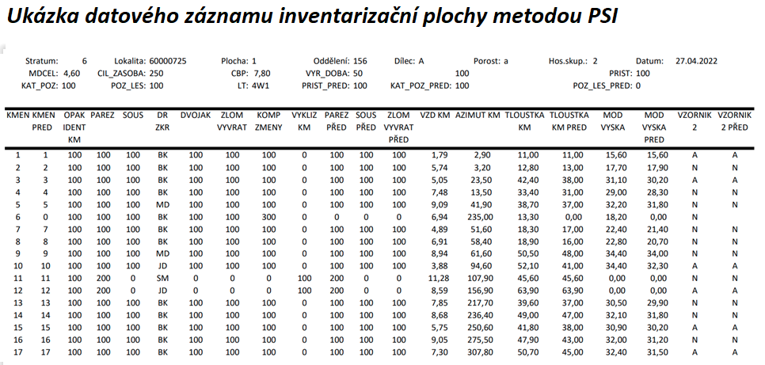
Zjišťování stavu lesa
Metoda věkových tříd | Metoda PSI
Úroveň etáž
Kvalifikovaný odhad (97,3% = 2751,02 ha)
Relaskop (2,5% = 71,58 ha)
Počty kmenů (0,2% = 5,79 ha)
 | Taxační pochůzka (100% = 7002,54 ha)
Úroveň inventarizační plocha
 | Metoda PSI (0,86% = 60,5ha, 1210 ploch)
Taxátor odhaduje zakmenění a zastoupení dřevin, pro každou dřevinu měří několik vzorníků tzv středního kmene a získá d_{s} a h_{s}, zásoba se počítá pomocí tzv. Taxačních tabulek
Taxátor na relaskopických stanovištích měří kruhovou výčetní základnu a pro každou dřevinu měří několik vzorníků tzv středního kmene a získá d_{s} a h_{s}, zásoba se počítá pomocí relaskopické metody
Taxátor pro každou dřevinu měří několik vzorníků tzv středního kmene a získá d_{s} a h_{s}, dále spočítá počty kmenů jednotlivých dřevin. Zásoba dřevin je násobkem objemu středního kmene a počtu kusů.
Taxátor měří polární souřadnice (azimut a vzdálenost) jednotlivých stromů vůči středu plochy, výčetní tloušťky, u některých i výšky, druh dřeviny, příslušnost ke komponentě změny atd.
Taxátor prochází etáž, určuje věk a zakmenění, ve výjimečných případech zastoupení dřevin

Slide 7
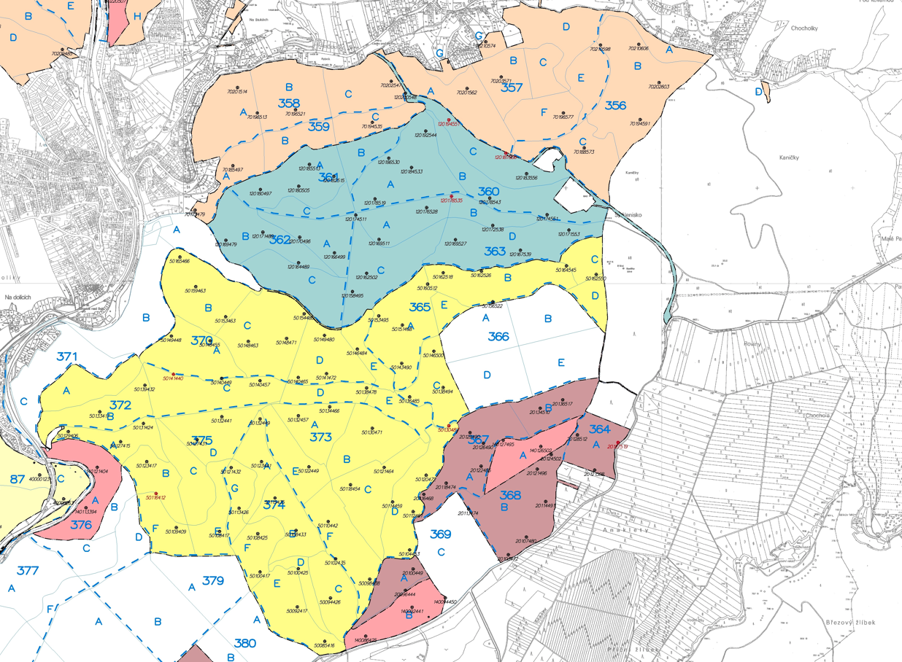
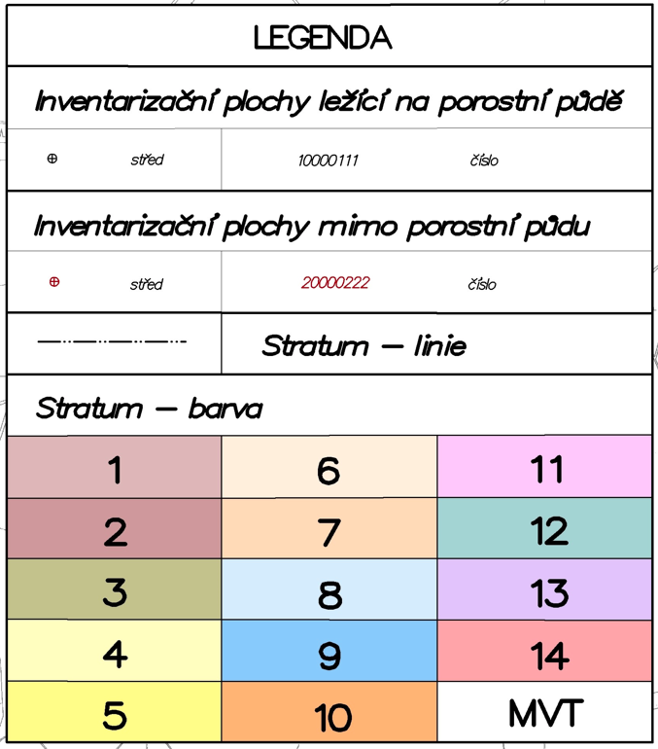
Strata a inventarizační plochy

Slide 8
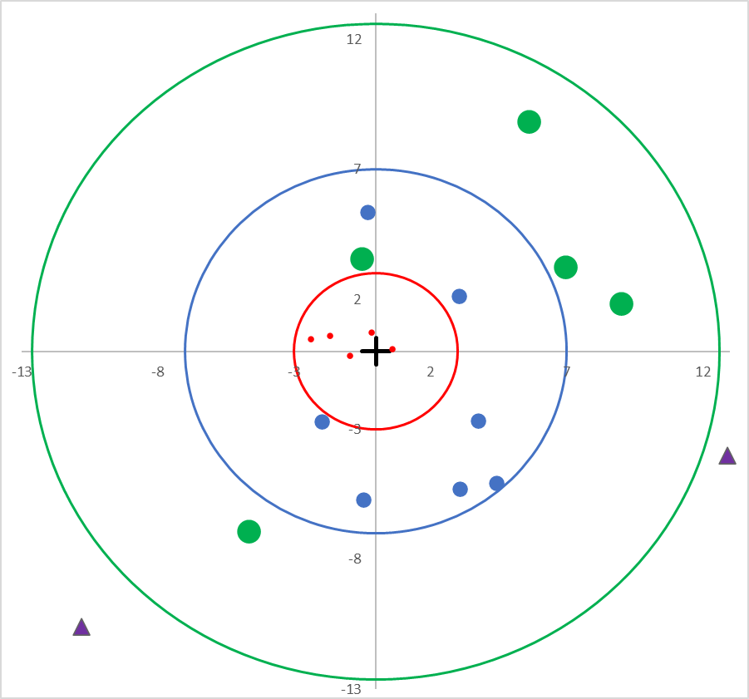
Inventarizační plocha
Střed inventarizační plochy stabilizovaný pomocí systému GPS v systému JTSK (např. X = 516124, Y = 1135226), trvale stabilizovaný kovovým mezníkem
Inventarizační podplocha r = 3m pro sběr údajů o stromech o tloušťce d_{1,3} ≥7cm a <12cm.
Příslušník nejtenčí kohorty kmenů (např. SM, d1,3 = 76mm, h = 8.4m, x =-0,14, y = 0,74)
Inventarizační podplocha r = 12,62m pro sběr údajů o stromech o tloušťce d_{1,3} ≥30cm.
Inventarizační podplocha r = 7m pro sběr údajů o stromech o tloušťce d_{1,3} ≥12cm a <30cm.
Pomocný navigační objekt pro přesné dohledání středu plochy (strom, nebo markantní objekt, pozice mimo plochu, viditelně v terénu označený)

Slide 9
Časová úprava lesa
Prvky časové úpravy
Metoda věkových tříd | Metoda PSI
Věkové třídy (8) Věkové stupně (15)
Obmýtí* | Obmýtí**
Obnovní doba* | Obnovní doba**
* Má vazbu na výpočet etátu ** nemá vazbu na výpočet etátu

Slide 10
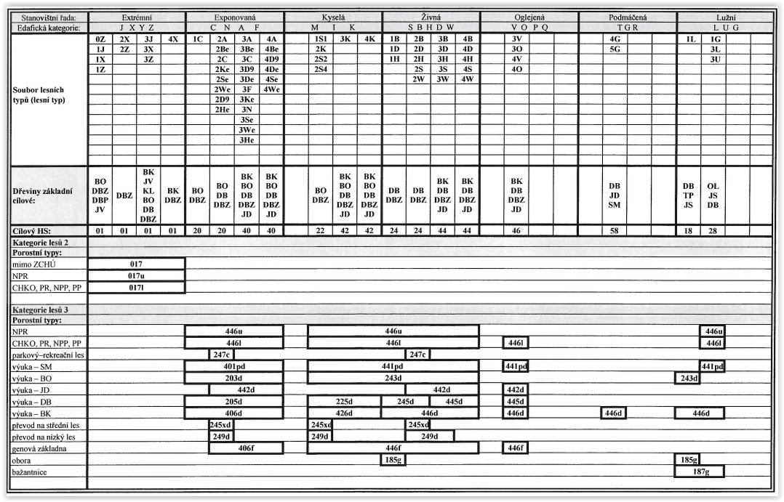
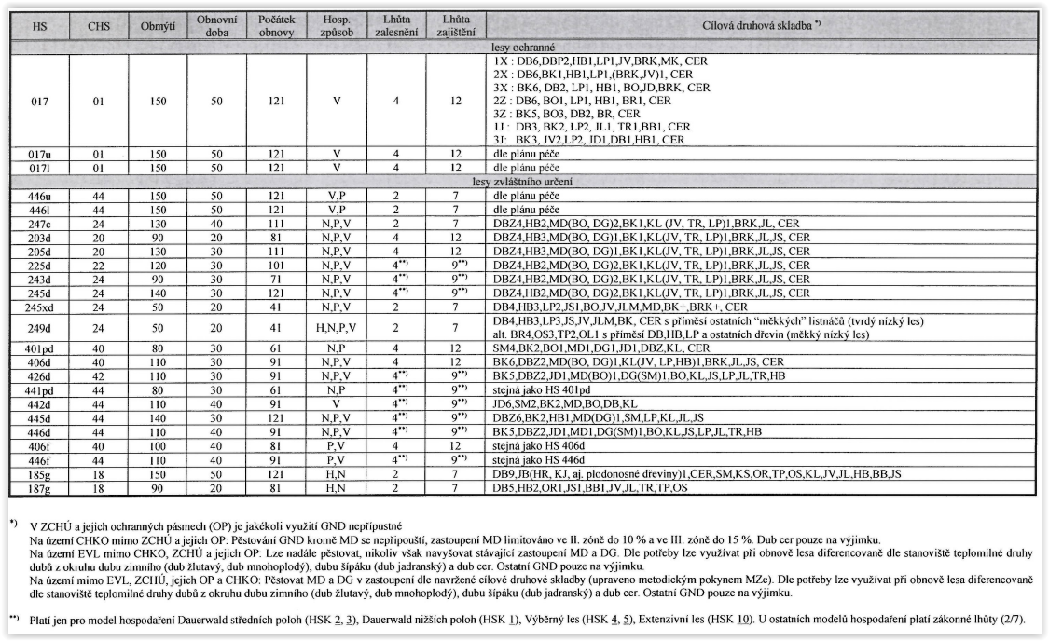
Tvorba hospodářských souborů
Systém HS vytvořen dle vyhl. 298/2018 Sb. bez ohledu na metodu zařízení plošně pro všechny části ŠLP
Všechny HS obsahují základní hospodářská doporučení standardní pro metodu věkových tříd

Slide 11
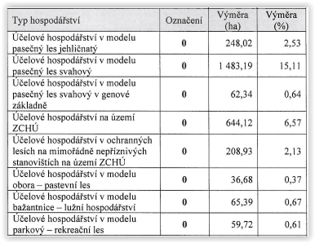
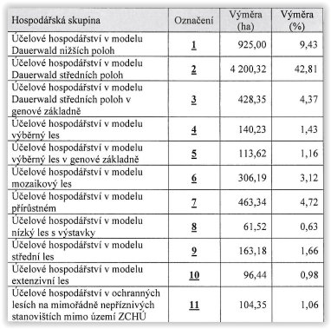
Rámcové směrnice hospodaření
RSH
Metoda věkových tříd | Metoda PSI
Rámcové směrnice pro tzv. „typy hospodářství“
 | Rámcové směrnice pro tzv. „hospodářské skupiny“

Slide 12
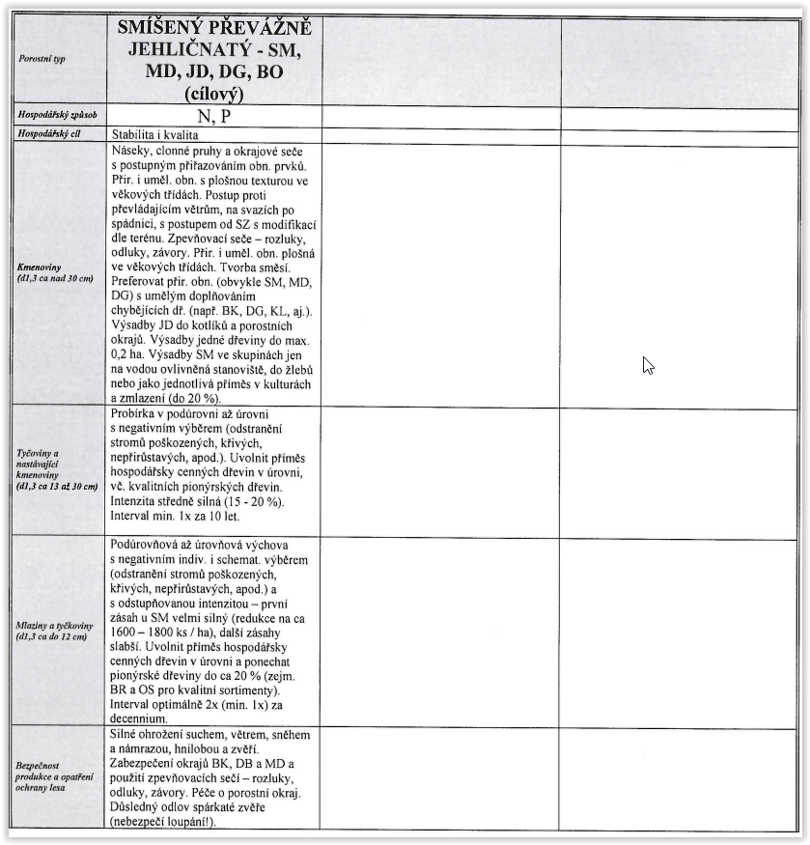
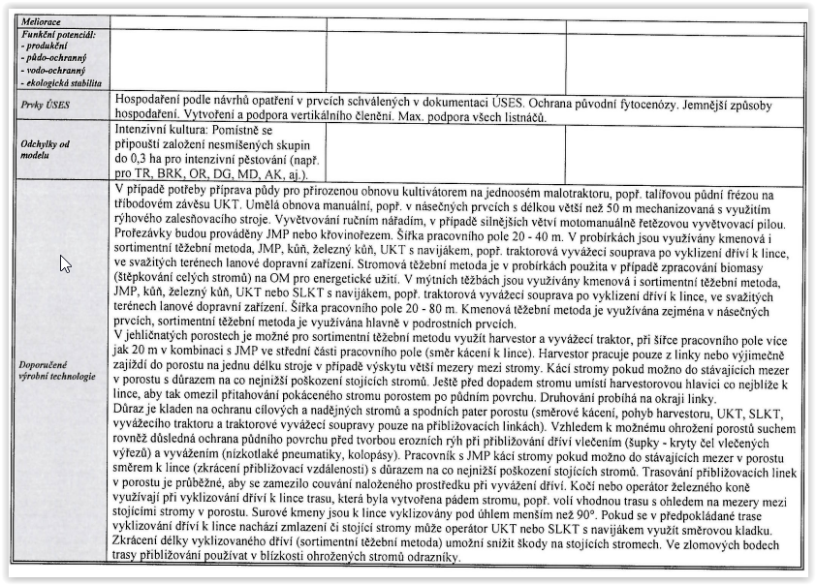
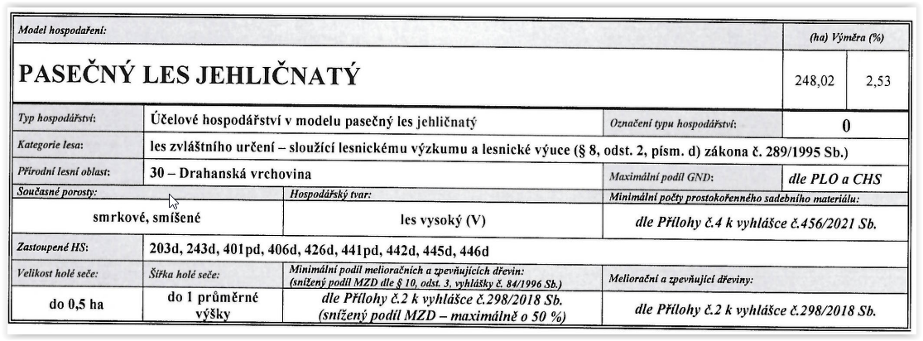
Ukázka RSH – pasečný les

Slide 13
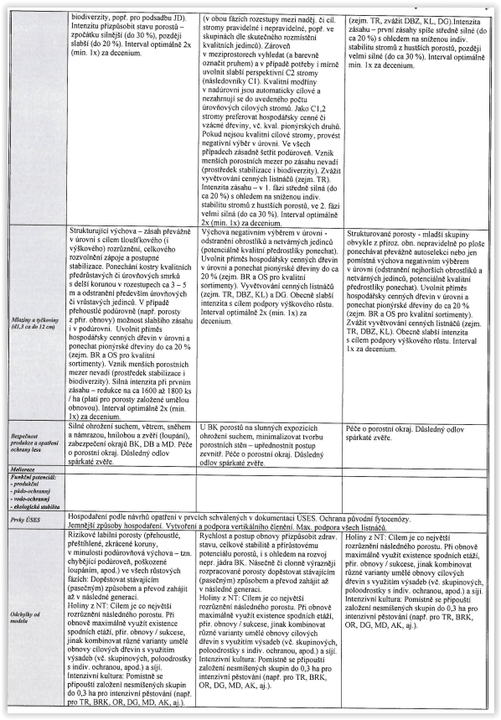
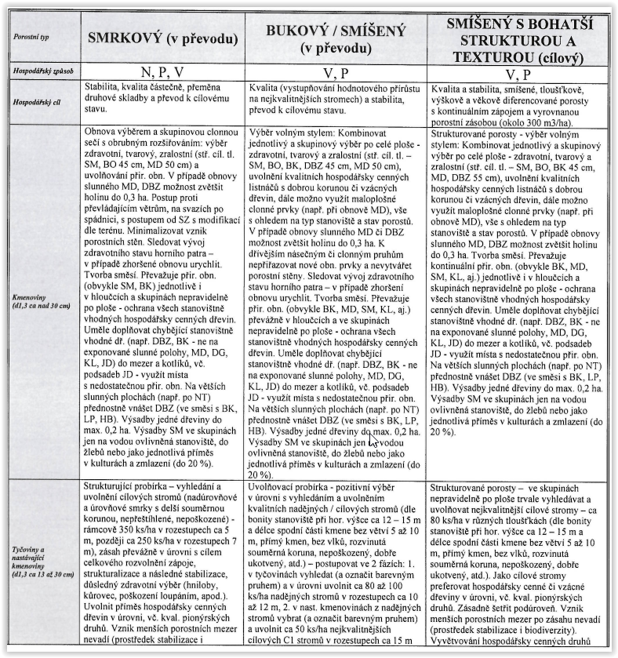
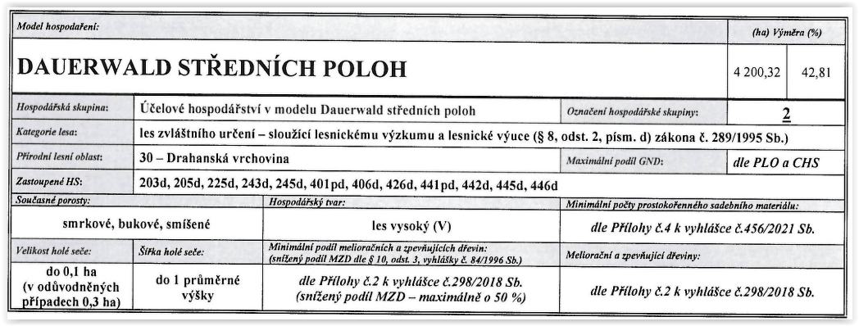
Ukázka RSH – Dauerwald

Slide 14
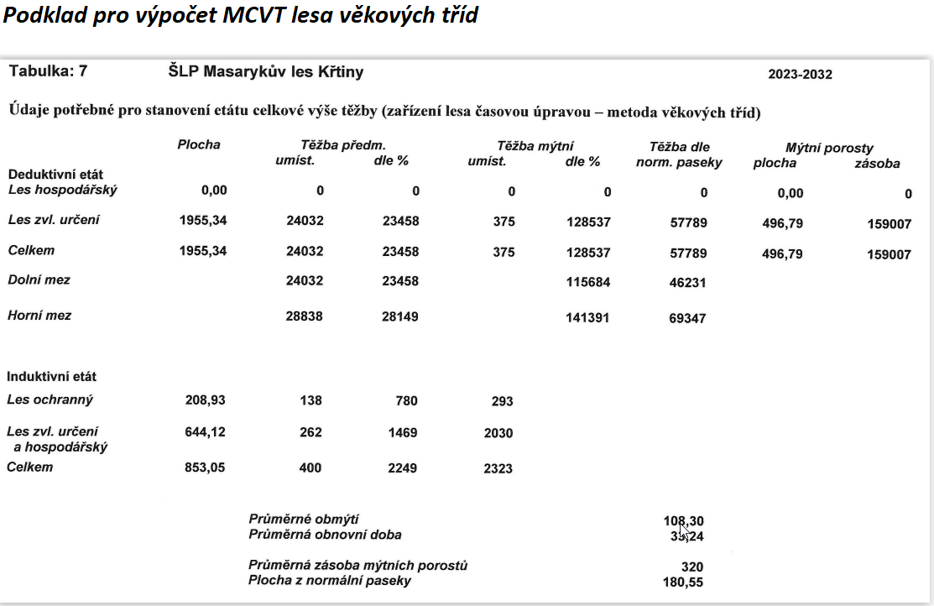
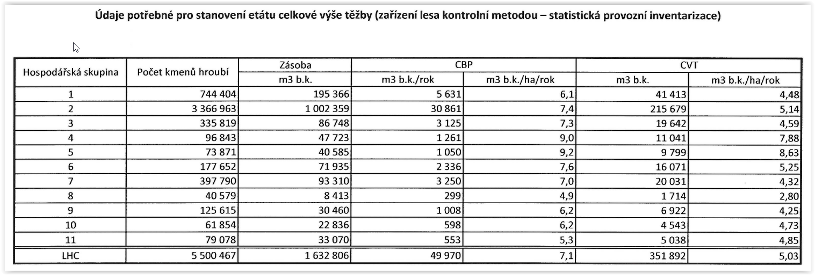
Těžební úprava
Prvky těžební úpravy
Metoda věkových tříd | Metoda PSI
Induktivně: | Induktivně:
Předmýtní těžba Mýtní těžba v ochranných lesích ZCHÚ Mýtní těžba v 1. zónách MZCHÚ Deduktivně: Mýtní těžba mimo výše uvedené případy pomocí těžebních procent | Ochranné lesy mimo ZCHÚ Na bázi CBP mimo ochranné lesy ZCHÚ
a normální paseky
Výsledný MCVT
Je součtem MCVT metody věkových tříd a metody PSI | Je součtem MCVT metody věkových tříd a metody PSI

Slide 15
Nový plán = nové problémy i výhody?
Větší volnost hospodáře
výchova není svázána předpisem na jednotku rozdělení lesa
vznik lesů bohatších struktur
„Chybějící“ údaje v hospodářské knize
Méně opěrných bodů pro schvalování a kontrolu orgány SSLH a SSOP
Metoda se bude vyvíjet
do budoucna lze očekávat využití zdrojů DPZ, matematického modelování a AI

